Slide 1

Bài 148
PHÉP TRỪ TRONG PHẠM VI 100 000
(Sách giáo khoa Toán 3 - Tập hai- Trang 68)

Slide 2
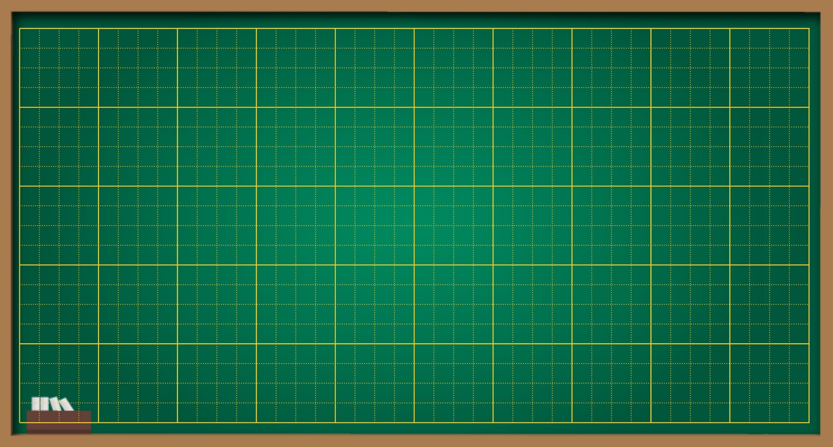
Thứ … ngày … tháng … năm ….
Bài 148
Phép trừ trong phạm vi 100 000

Slide 3









Slide 4


Hương vị
ngọt ngào

Slide 5






Notes:
Bấm vào ly trà sữa để hiện câu hỏi Sau 3 câu, bấm Enter tiếp tục bài học

Slide 6


4 000 + 3 000 = 7 000
Notes:
Bấm vào bé gái để trở lại slide chọn câu hỏi

Slide 7
32 000 + 8 000 = 40 000
Notes:
Bấm vào bé gái để trở lại slide chọn câu hỏi

Slide 8
63 121 + 8 294 = 71 615
Notes:
Bấm vào bé gái để trở lại slide chọn câu hỏi

Slide 9
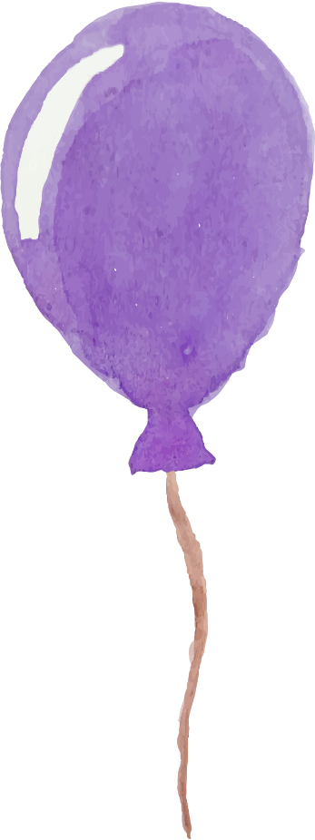



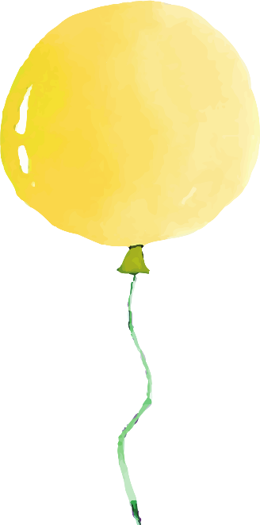


Phép trừ trong phạm vi 100 000

Slide 10
KHÁM PHÁ

Slide 11

Mình đã biết cách trừ các số có bốn chữ số. Vậy trừ các số có năm chữ số thì làm như thế nào nhỉ ?
57 544 – 42 719 = ?
57 544
42 719
4 không trừ được 9, lấy 14 trừ 9 bằng 5, viết 5 nhớ 1
-
4 trừ 1 bằng 3; 3 trừ 1 bằng 2, viết 2.
1
4
8
2
5
5 không trừ được 7, lấy 15 trừ 5 bằng 8, viết 8 nhớ 1.
7 trừ 1 bằng 6; 6 trừ 2 bằng 4, viết 4.
5 trừ 4 bằng 1; viết 1.
57 544 – 42 719 = 14 825

Slide 12
LUYỆN TẬP

Slide 13

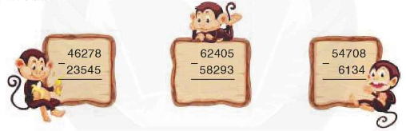
1. Đ - S ?
22733
04112
48574

Slide 14
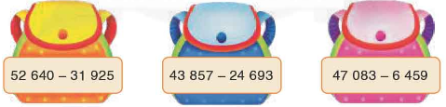
2. Đặt tính rồi tính:
52 640
31 925
43 857
24 693
47 083
6 459
-
-
-
20 715
19 164
40 624

Slide 15
VẬN DỤNG

Slide 16
3. Một công ty điện lực được giao lắp đặt 14 650 m đường dây diện cao thế. Công ty đó đã lắp đặt được 11 700 m. Hỏi công ty đó còn phải lắp đặt bao nhiêu mét đường dây điện cao thế nữa để hoàn thành công việc được giao?
3. Một công ty điện lực được giao lắp đặt 14 650 m đường dây diện cao thế. Công ty đó đã lắp đặt được 11 700 m. Hỏi công ty đó còn phải lắp đặt bao nhiêu mét đường dây điện cao thế nữa để hoàn thành công việc được giao?
3. Một công ty điện lực được giao lắp đặt 14 650 m đường dây diện cao thế. Công ty đó đã lắp đặt được 11 700 m. Hỏi công ty đó còn phải lắp đặt bao nhiêu mét đường dây điện cao thế nữa để hoàn thành công việc được giao?
Tóm tắt:
14 650 m
Bài giải
Độ dài đường dây điện cao thế công ty đó còn phải lắp đặt là:
14 650 – 11 700 = 2 950 (m)
Đáp số: 2 950 m.
Đã lắp 11 700 m
? m

Slide 17


Xem lại bài học hôm nay
Chuẩn bị: bài học tiếp theo

Slide 18









